Slide 1
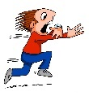
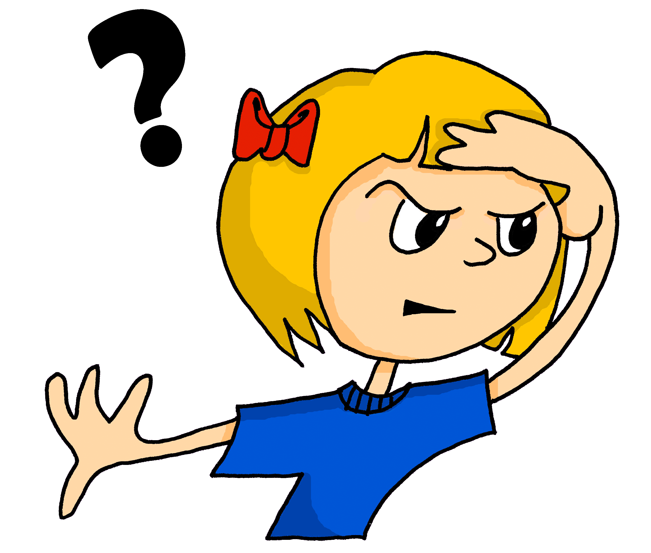
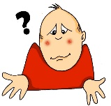
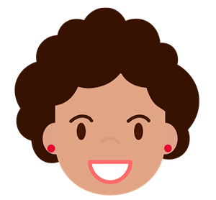
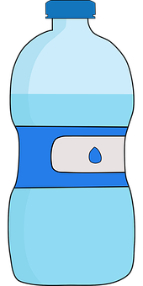
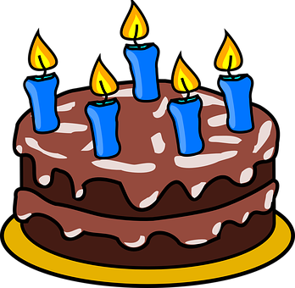
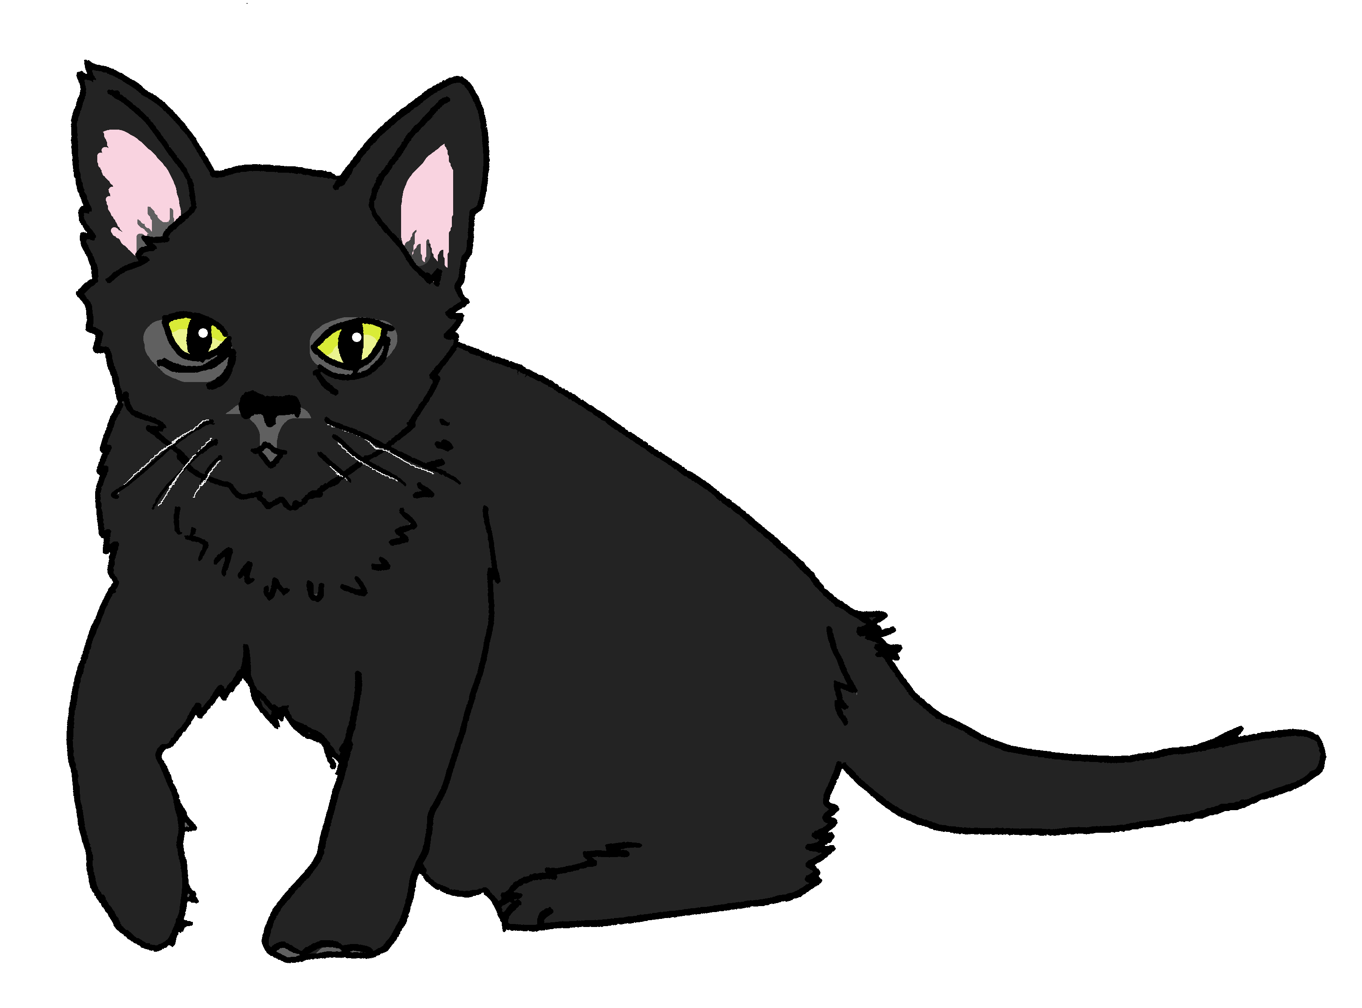
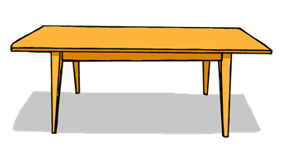
Rot Knowledge Organiser - Spring Term A
Useful words
kein, keine, kein – not a, no
sehr - very
Wer?– who
Lieblings- – favourite
haben – to have, having
ich habe – I have
du hast– you have
er/sie/es hat – he/she/it has
Things and people
der Film– film (m)
der Herr– Mr (m)
der Hund – dog (m)
der Kuchen – cake(m)
der Lehrer – teacher (m)
der Mann – man (m)
die Blume – flower (f)
die Frau – woman, Mrs, Ms, Miss (f)
die Lehrerin – teacher(f)
die Musik– music(f)
das Geschenk – present (n)
das Handy – mobile phone (n)
das Lied – song (n)
das Spiel – game (n)
das Wasser – water (n)
das Wort – word (n)
Phonics
 | [ä] | [ö] | [ü] | [au]
…
spät
König
Tür
Haus
[eu] | [äu] | long [a] | long [o] | long [u]
Deutschland
Häuser
[there]
wo?
du
da
Cognates are words in which all or most of the letters are the same in two languages. The meaning is the same, too.
der Film
the film
der Film
Lieblings- means ‘favourite’. We can add it to any noun to make a compound noun:
the film
der Lieblingsfilm
the favourite film
Let’s remember some of the friendship sentences we have learnt already!
Female person nouns | Using haben (to have) | Compound words
Definite articles den, die, das (the) After haben and most other verbs, der becomes den. | Negation with kein | Einen and keinen
To make many German person nouns feminine, add -in to the masculine noun and change the article to ‘die’.
We can put two or more words together to make one long word! The gender is the same as the last word.
ich habe
es hat
I have
du hast
Das Wasser
Guten Tag!
Hallo!
Wie geht’s?
it hat
you have
The water
Der Freund
haben
The [male] friend
Die Flasche
sie hat
er hat
The bottle
Die Freundin
she has
he has
Die Wasserflasche
The [female] friend
The water bottle
What could you say to welcome a new student to your class?
To say ‘not a’ with nouns, use ‘kein’:
After the verb haben and most other verbs, the masculine ein changes to einen and the masculine kein changes to keinen.
Tschüss, Tschüss, Tschüss, Tschüss,
Tschüss, Tschüss, Auf Wiedersehen!
Bis bald, bis bald, bis bald, bis bald.
Tschüss, Tschüss, Tschüss, Tschüss, Auf Wiedersehen!
Du bist toll!
Deine Tasche ist super!
masc.
fem.
neut.
Ich habe den Kuchen.
kein
keine
kein
I have the cake.
masc.
fem.
neut.
Das ist kein Hund.
einen
eine
ein
Kein Problem! Du hast einen Freund/eine Freundin. ☺
But use der after sein.
keinen
keine
kein
Das ist der Kuchen.
That is not a dog.
Ich habe einen Tisch.
That is the cake.
I have a table.

Slide 2
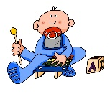
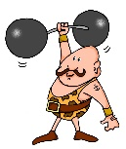
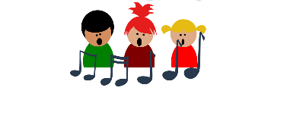
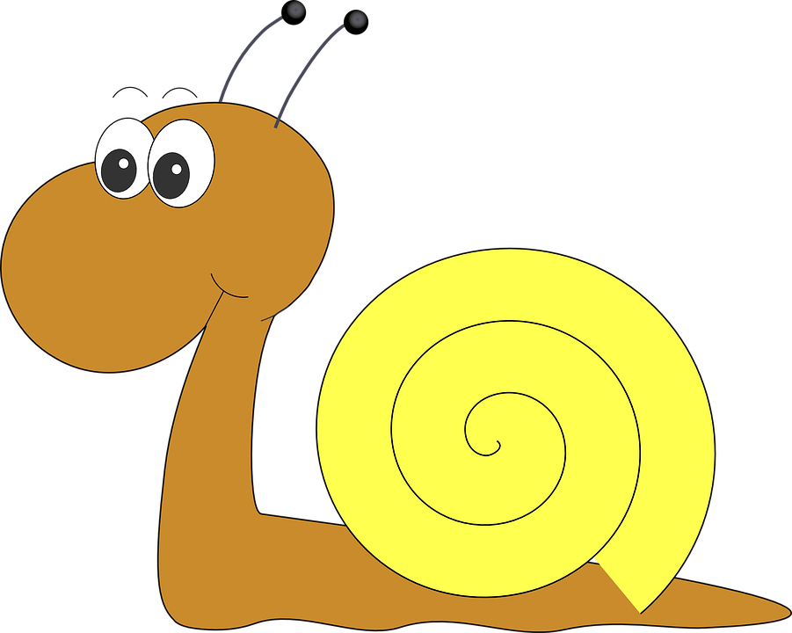
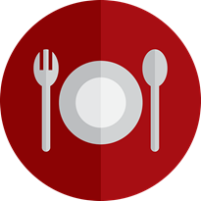
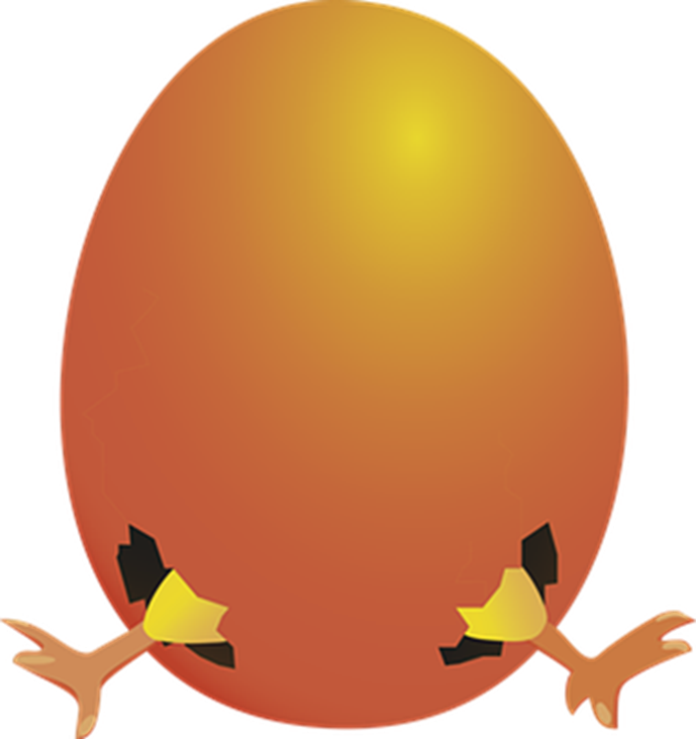
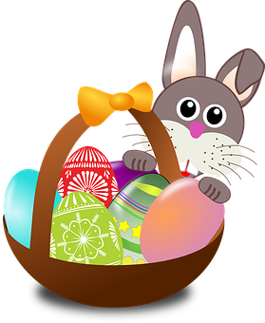
Rot Knowledge Organiser - Spring Term B
More useful words
denken – to think, thinking
gewinnen – to win, winning
hören – to listen, listening
lernen – to learn, learning
machen – to do, make, doing, making
singen – to sing, singing
spielen – to play, playing
verstehen – to understand
oft – often
viel – a lot, much
ich weiß (es) nicht – I don’t know
wie sagt man…? – how do you say…?
es gibt – there is, there are
zu Hause – at home
Numbers
die Nummer – the number
null – zero
eins – one
zwei – two
drei – three
vier – four
fünf – five
sechs – six
sieben – seven
acht – eight
neun – nine
zehn – ten
elf – eleven
zwölf – twelve
Phonics
[sch] | [sp] | [st] | [s-] | [-s-]
schreiben
spielen
stark
singen
langsam
[z] | [ß] | [ss] | [-s]
Zug
groß
essen
Tschüss
eins
zwei
drei
vier
fünf
sechs
sieben
acht
neun
zehn
elf
zwölf
Plural masculine nouns
Plural feminine nouns
To make most masculine nouns plural add –e at the end:
ein Fußball
drei Fußbälle
ein Bleistift
zwei Bleistifte
→
→
a/one football
three footballs
a/one pencil
two pencils
Most feminine nouns add –n or –en at the end to make the plural:
eine Flasche
zwei Flaschen
eine Person
→
drei Personen
a/one bottle
→
two bottles
a/one person
three persons/people
Es gibt | Infinitive verbs | Present tense weak verbs
F
R
O
H
E
O
S
T
E
R
N
To say how many of something there are, use es gibt + number:
Only the infinitive form of a verb appears in the dictionary.
e.g. lernen (to learn/ learning)
German verb endings often tell us who is doing the action.
To say what I do or am doing, use ich and change the ending from –en to -e
Happy Easter in German is Frohe Ostern.
Es gibt eine Schule.
Can you think of a German word you have learnt for each letter?
There is a/one school.
lernen → Ich lerne
There is only one present tense in German!
For you, use du and change the ending from –en to -st
Es gibt zwei Schulen.
There are two schools.
lernen → Du lernst
For he or she, use er or sie and change the ending from –en to -t
Es gibt means there is AND there are
He is singing He sings
→ Er singt
lernen → Sie lernt

